Slide 1


«СОШ № 16» ДО № 2
.
.
Консультация для воспитателей.
Тема : « Рефлексия как средство формирования самооценки у детей дошкольного возраста».
.
Подготовила воспитатель: Сафронова М.Г.
2024год

Slide 2


Один из принципов современного образовательного процесса - принцип активности, творчества и сознательности. Ребенок может быть активен, если осознает цель учения, его необходимость, если каждое его действие является осознанным и понятным. Обязательным условием создания развивающей среды на занятиях является этап рефлексии.
.
.
.

Slide 3
Рефлексия (от латинского «отражение») – умение размышлять ,заниматься самонаблюдением, самоанализ, осмысление, оценка предпосылок, условий и результатов собственной деятельности , внутренней жизни.
Современная педагогическая наука считает, что если человек не рефлексирует, он не выполняет роли субъекта образовательного процесса.
В современной педагогике под рефлексией понимают самоанализ деятельности и её результатов. Обучение детей рефлексивной деятельности начинается с
предшкольной подготовки. И активно продолжается в начальной школе.
.
.

Slide 4
Отсутствие рефлексии – это показатель направленности только на процесс деятельности, а не на те изменения, которые происходят в развитии человека.
Цель рефлексии: вспомнить, выявить и осознать основные компоненты деятельности – ее смысл, типы, способы, проблемы, пути их решения, получаемые результаты и т.п.
Рефлексия – это не просто перематывание назад, как в
видеомагнитофоне, событий прошедшего, так как по целям, задачам и способам ее организации существуют разные виды рефлексии. При взаимодействии с детьми, педагог использует, в зависимости от обстоятельств, один из видов учебной рефлексии, отражающих четыре сферы человеческой сущности:
.
.

Slide 5
Отсутствие рефлексии – это показатель направленности только на процесс деятельности, а не на те изменения, которые происходят в развитии человека.
Цель рефлексии: вспомнить, выявить и осознать основные компоненты деятельности – ее смысл, типы, способы, проблемы, пути их решения, получаемые результаты и т.п.
Рефлексия – это не просто перематывание назад, как в
видеомагнитофоне, событий прошедшего, так как по целям, задачам и способам ее организации существуют разные виды рефлексии. При взаимодействии с детьми, педагог использует, в зависимости от обстоятельств, один из видов учебной рефлексии, отражающих четыре сферы человеческой сущности:
.
.

Slide 6
физическую (успел – не успел);
сенсорную (самочувствие: комфортно дискомфортно);
интеллектуальную (что понял, что осознал – что не понял, какие затруднения испытывал);
духовную (стал лучше – хуже, созидал или разрушал себя, других).
Если физическая, сенсорная и интеллектуальная рефлексия может быть как индивидуальная, так и групповая, то духовную следует проводить лишь
письменно, индивидуально и без огласки результатов.
.
.

Slide 7
Классификация рефлексий
РЕФЛЕКСИЯ НАСТРОЕНИЯ И ЭМОЦИОНАЛЬНОГО СОСТОЯНИЯ;
( целесообразна в начале НОД с целью установление эмоционального контакта как правило, во время сюрпризного момента .С целью установления эмоционального контакт с детьми и в конце деятельности).
.
.

Slide 8
РЕФЛЕКСИЯ ДЕЯТЕЛЬНОСТИ;
(дает возможность осмысления способов и приемов работы в процессе НОД).
РЕФЛЕКСИЯ СОДЕРЖАНИЯ УЧЕБНОГО МАТЕРИАЛА.
(используется для выявления уровня осознания содержания пройденного).
.
.

Slide 9
.
Проведение рефлексии настроения и эмоционального состояния целесообразно в начале занятия с целью установления эмоционального контакта с группой и в конце деятельности. Применяются карточки с изображением лиц, цветовое изображение настроения, эмоционально- художественное оформление (картина, музыкальный фрагмент). Можно предложить детям сравнить своё настроение с образом какого-либо животного (растения, цветка) и нарисовать его, можно объяснить словами.
Чтобы определить настроение по цвету можно применить характеристику цветов Макса Люшера:
.
.

Slide 10
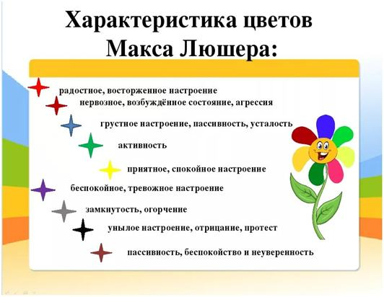
.
.
.

Slide 11
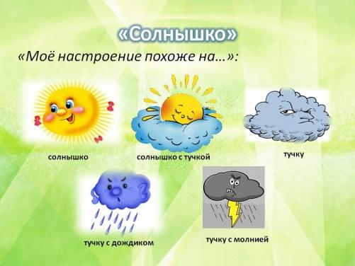
.
Примеры рефлексии настроения и эмоционального состояния.
«Солнышко»
Моё настроение похоже на:
солнышко,
солнышко с тучкой,
тучку,
тучку с дождиком,
тучку с молнией.
«Цветик-многоцветик»
Дети выбирают для себя лепесток, цвет которого наиболее подходит к цвету настроения. Затем все лепестки собирают в общий цветок.
.
.

Slide 12
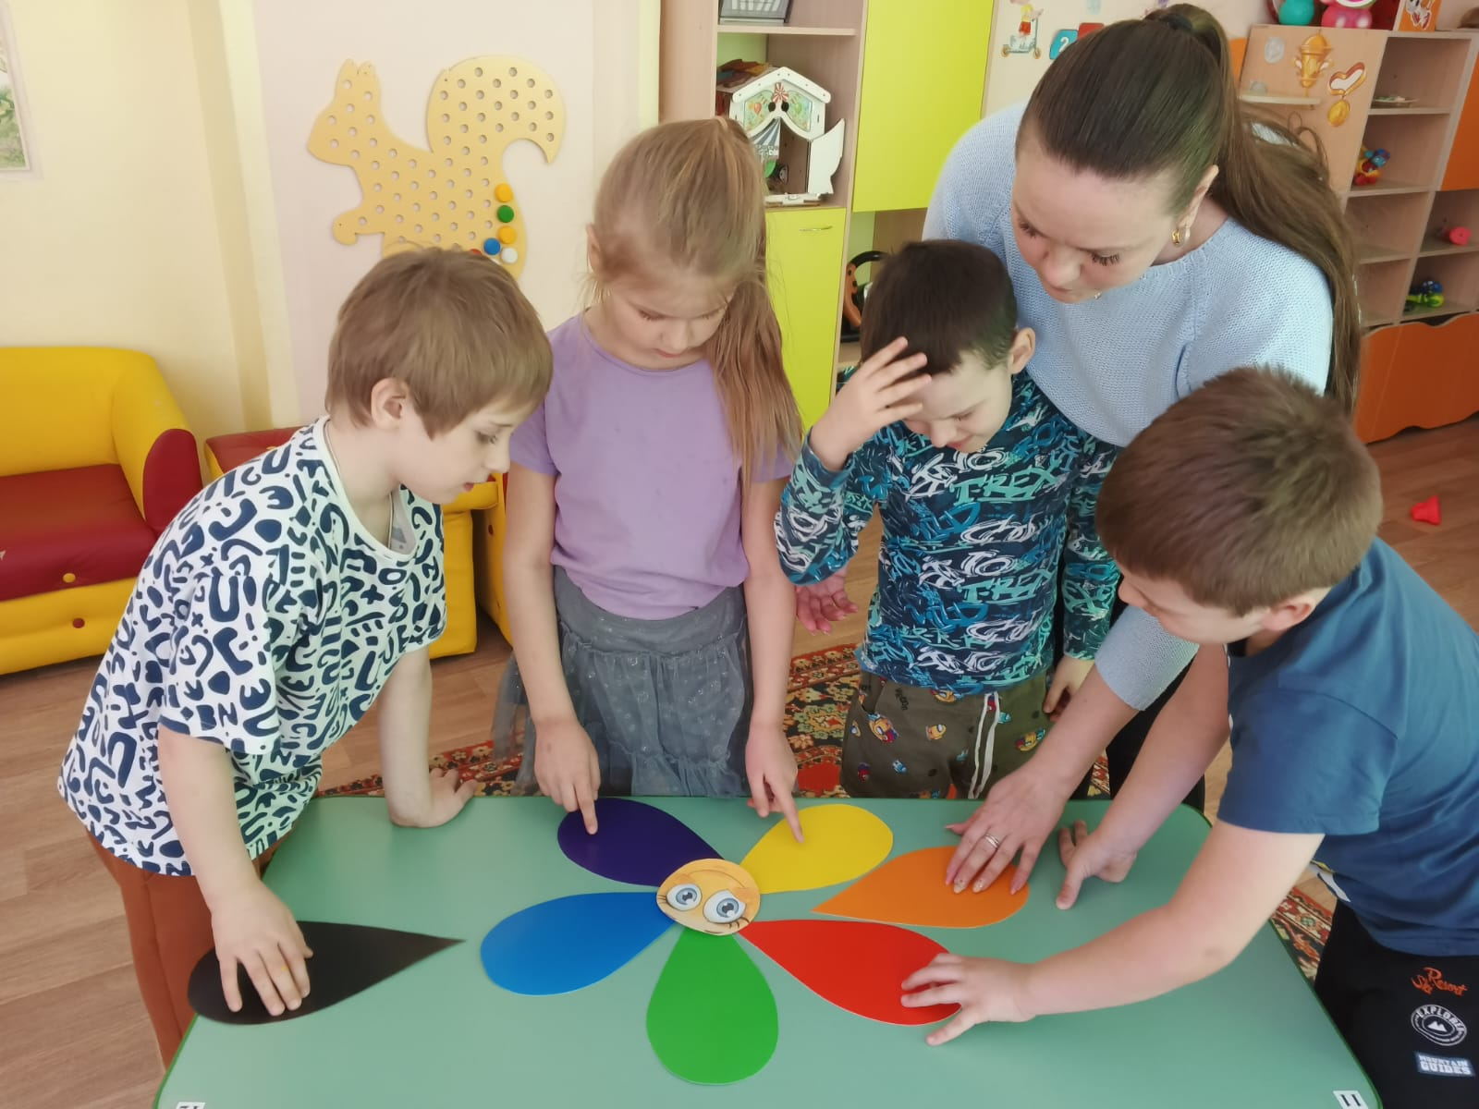
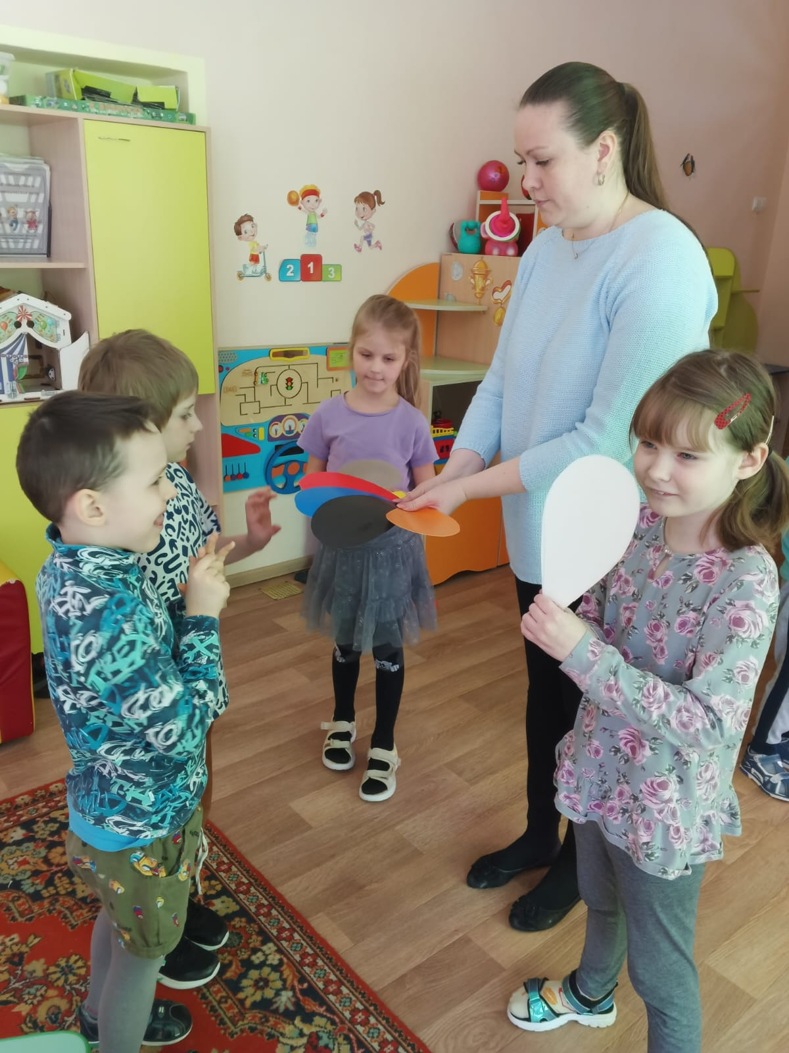
.
.
.

Slide 13
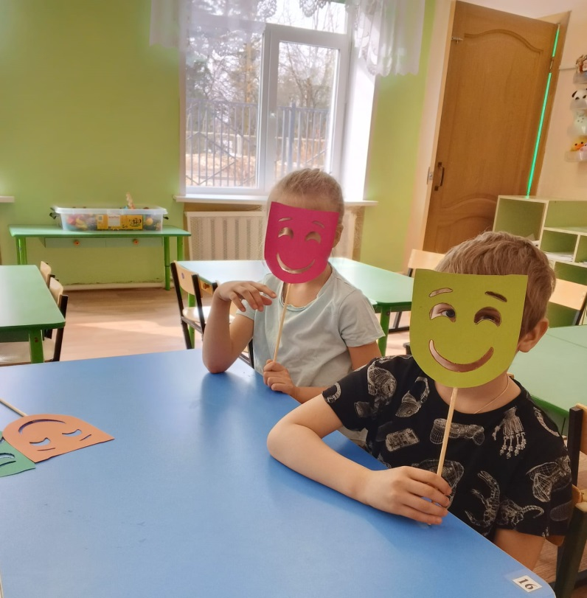
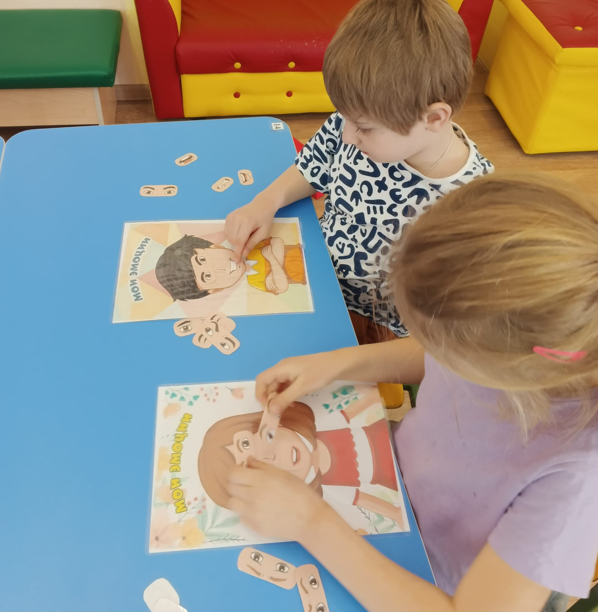
Мое « Настроение».
Детям предлагается рассказать о своем настроении, выбрав маску: можно сравнить с каким-то цветом ,состоянием, погодой и т.д.
.
.
.
« Собери эмоцию».
Детям предлагают собрать эмоциональное состояния и назвать их.

Slide 14
Чтобы рефлексия эффективно проходила , необходимо начинать проводить ее в группах раннего возраста .Применять рефлексию настроения и эмоционального состояния в НОД и режимных моментах. Потому что у ребенка появляется стимул следующий раз стараться вести себя хорошо , делиться игрушками , выполнять данные ему поручения. Уделить особое внимание обучению ребят осознанию того ,что они делают и что с ними происходит
Для этого можно использовать уголок настроения .В уголках настроения дети могут рассматривать самостоятельно животных, людей с различной мимикой.
.
.
.
.

Slide 15
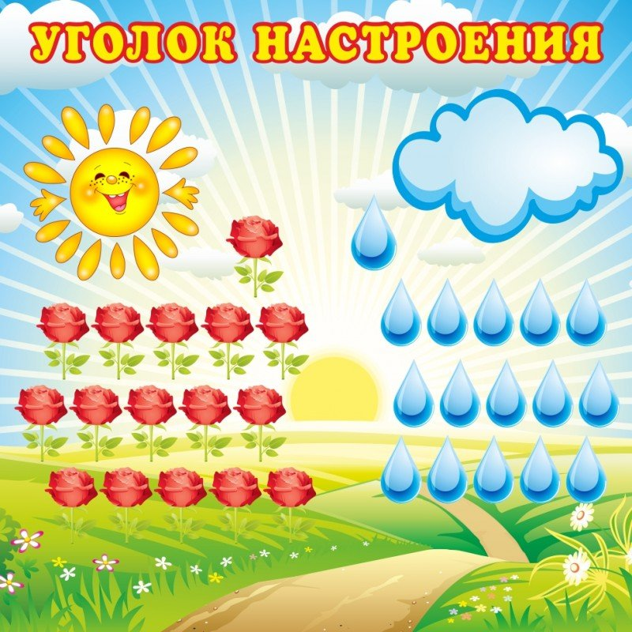
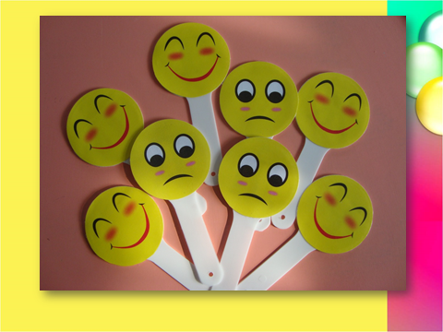
.
.
.
.
Уголок настроения помогает научить детей разобраться в своих эмоциях и знать ,как ими управлять.
А также совместно с воспитателем: например ( посмотрите красный цветочек плачет- а кто у нас сегодня плакал , когда пришел в детский сад?
Так же рефлексивные способности ребенка можно развивать с помощью коммуникативных игр . Например: « Найди пару», « Мозайка. ( цель данных игр является формирование умение увидеть в другом человеке его достоинство, развитие умение сотрудничать.

Slide 16
.
Рефлексия деятельности
Рефлексия деятельности дает возможность осмыслить способы и приемы работы. Применение данной рефлексии в конце НОД дает возможность оценить активность каждого на разных этапах занятия.
Примеры рефлексий : «Яблоня», где определенным цветом яблочки обозначены уровни усвоения материала н НОД ( зеленые- если все получилось, красные – если было трудно ,но ты справился). « Волшебный мешочек» ( или коробка).Воспитатель предлагает детям собрать в него все самое интересное, что было на сегодняшнем занятии.
.
.
.

Slide 17
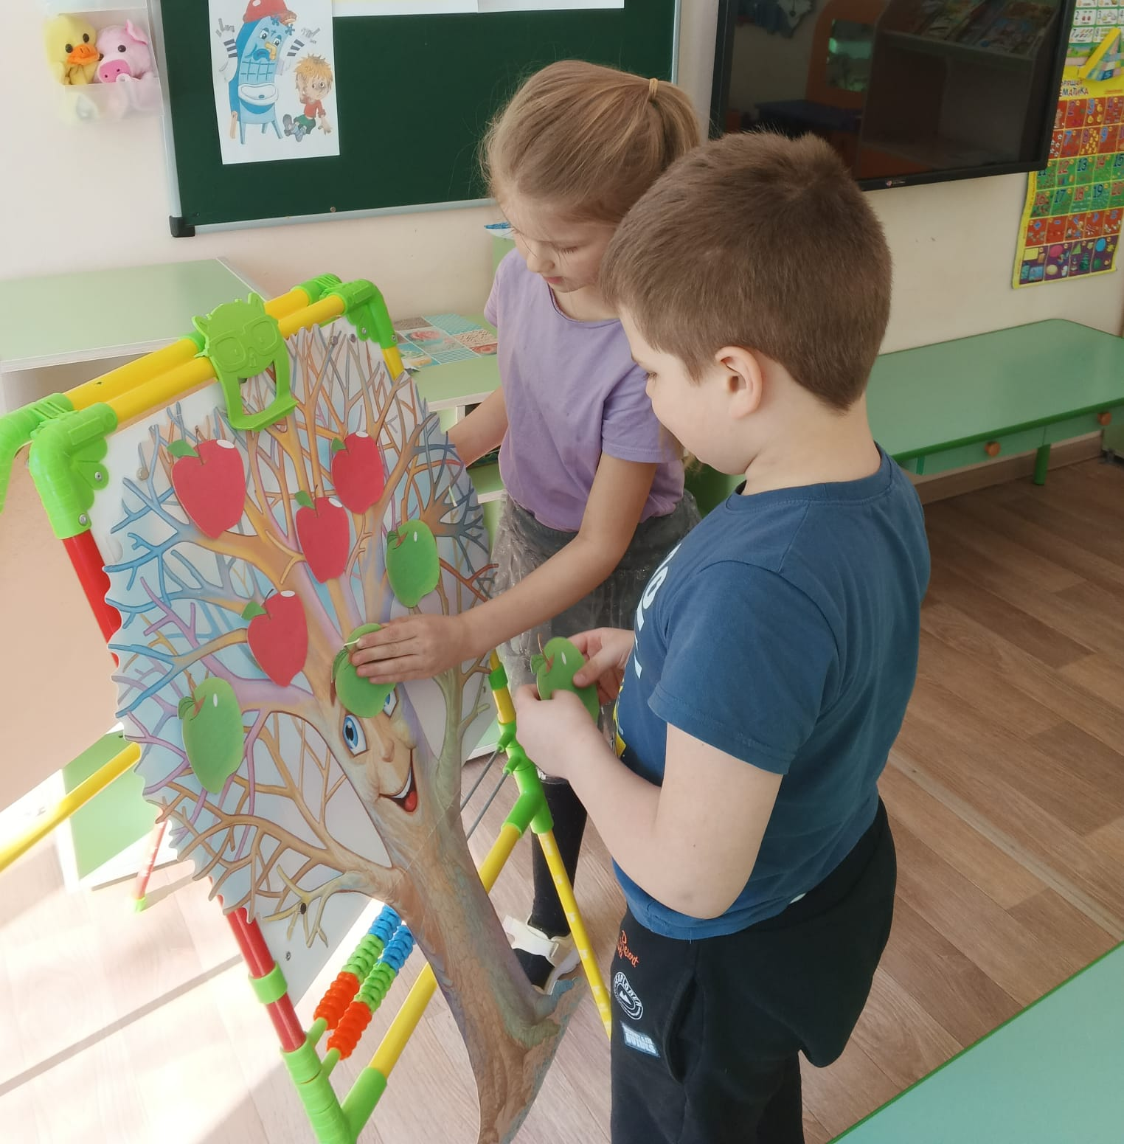
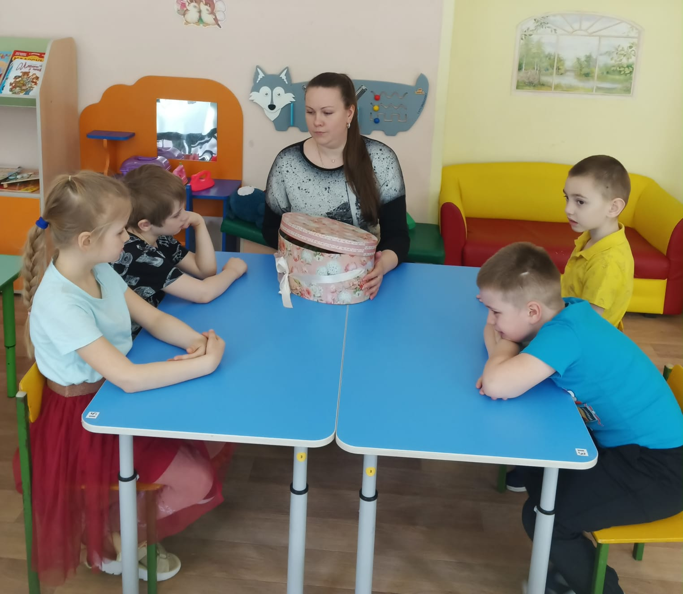
.
.
.
.

Slide 18
.
Рефлексия содержания.
Рефлексия содержания учебного материала используется для выявления уровня осознания содержания пройденного.
Используют рефлексийный круг - дети садятся в круг воспитатель задает вопрос дети по кругу передают друг другу какой- ни будь предмет( например мячик) и отвечают на вопросы:
Сегодня я узнал…
У меня получилось…
Теперь я умею…
Высказывания детей « Я не знал…» , « Теперь я знаю».
.
.
.

Slide 19
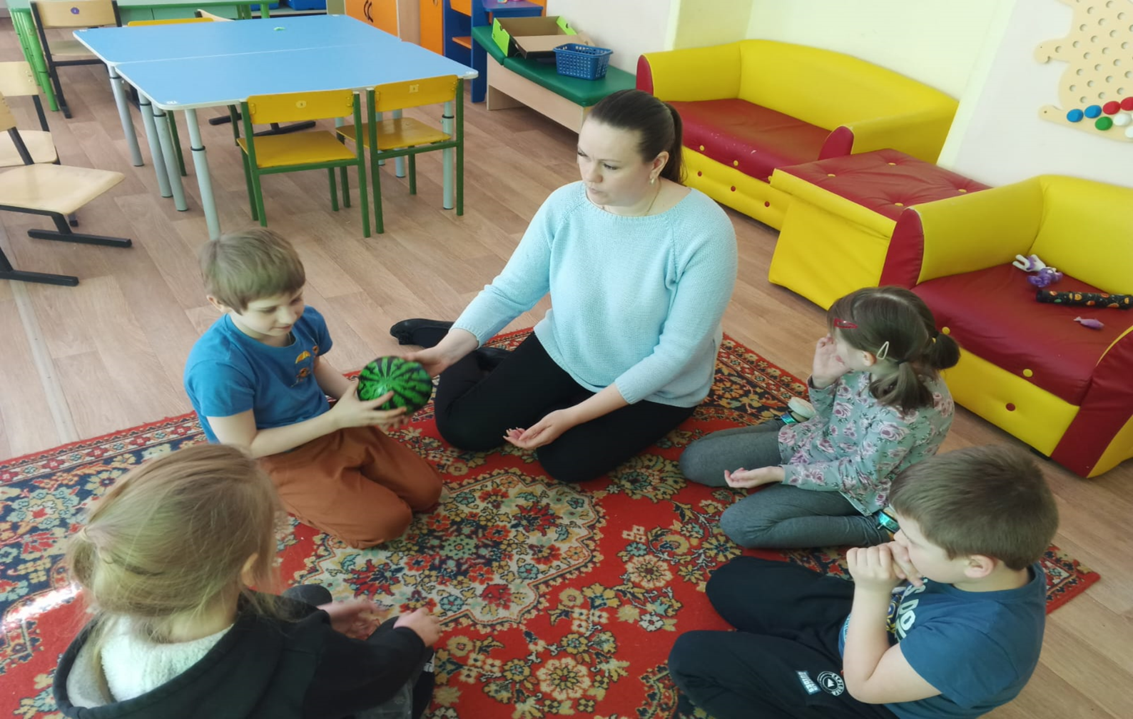
.
.
.
.

Slide 20
.
.
Из всего сказанного можно подвести итог: рефлексия – это совместная деятельность детей и воспитателя, позволяющая совершенствовать непосредственную образовательную деятельность ,ориентируясь на личность каждого ребенка. Важным фактором, влияющим на эффективность использования рефлексии в обучении, является многообразие ее форм , соответствующих возрастным и иным особенностям детей. Рефлексия может осуществляться не только в конце занятия , как это принят считать , но и на любом его этапе. Ее цель не просто уйти с занятия с зафиксированным результатом, а выстроить смысловую цепочку, сравнивать способы и методы свои и другие.
.
.

Slide 21

.
.
.
.
Спасибо за внимание!

